Slide 1

DRUIDES
Déploiement dans le champ SMR
Webinaire de présentation
18 juillet 2024
Dispositif de Remontée Unifié et Intégré des Données des Établissements de Santé

Slide 2



Webinaire ATIH
Pour le confort de tous (bande passante et gestion de la parole) : les micros sont coupés
Traitement des questions par l'équipe de l'ATIH
      Utiliser le chat, fenêtre à droite de votre écran
      Soyez concis et précisez au mieux vos questions pour éviter les quiproquos
      Plusieurs phases de questions au cours du Webinaire
Problèmes techniques :
  Vous pouvez également nous contacter par mail,
  secretariat.cim-mf@atih.sante.fr

Slide 3
Déroulé du webinaire
Feuille de route DRUIDES
Pré-requis, points d’attention et déroulé de la phase de tests
Présentation générale de DRUIDES et des évolutions (concerne également le MCO)
Présentation des fonctionnalités SMR de DRUIDES
Quelques messages clés
Mise en place Vid-chainage (SMR : Ex-OQN)
Questions / réponses

Slide 4
Déroulé du webinaire
Feuille de route DRUIDES
Pré-requis, points d’attention et déroulé de la phase de tests
Présentation générale de DRUIDES et des évolutions (concerne également le MCO)
Présentation des fonctionnalités SMR de DRUIDES
Quelques messages clés
Mise en place Vid-chainage (SMR : Ex-OQN)
Questions / réponses

Slide 5
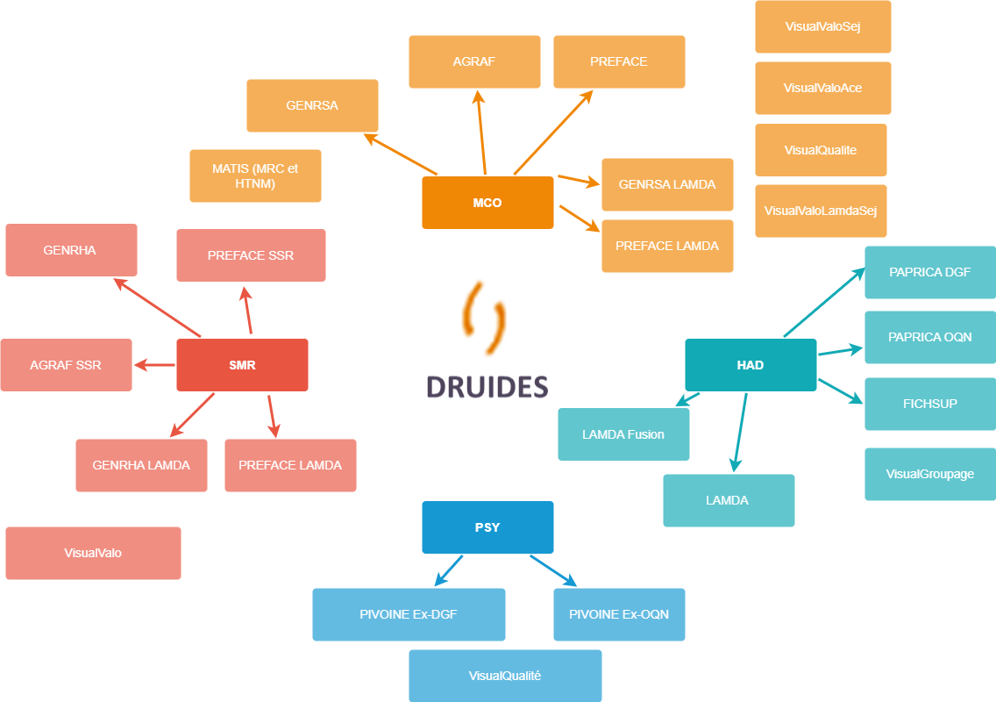
Feuille de route 2024 – 2025
Périmètre actuel
DRUIDES

Slide 6
Feuille de route 2024 – 2025
Cible
DRUIDES

Slide 7

Feuille de route 2024 - 2025
DRUIDES
Objectifs
      Remplacer tous les outils de transmissions des établissements, de tous les champs d’activité par 1 seul Outil
      « Commander à distance » la plateforme e-pmsi (Génération des tableaux Ovalide et récupération, Validation)
      Architecture en modules
      Amélioration et fonctionnalités nouvelles :
        Automatisation des Mises à jour
        Rapports : Synthèse et détail
        Format : Txt, Csv, XML, Json
      Démarche d’amélioration continue
Calendrier SMR :
2024 |  |  |  |  |  |  | 2025
Juin | Juillet | Aout | Septembre | Octobre | Novembre | Décembre | Janvier | Février
Phase de dév’ de l’outil + β testeurs (10 établissements)
Phase générale de test (V0)
Mise en production (V2024)
Export M8 SMR* et MCO
9 septembre
Intégration des Lamda SMR (Ex-DG)
(M1 2025)
* Ex-OQN : remplacement d’Agraf,
* Ex-DG : remplacement de GenRHA, Preface et Visual
18 juillet
1er Webinaire
de présentation
12 septembre
2^{d} Webinaire
de présentation

Slide 8
Feuille de route 2024 - 2025
DRUIDES
Calendrier HAD et Psychiatrie :
      Développements : en cours dans les deux champs
      Phase de β-tests : troisième trimestre 2024
      Phase générale de tests : fin 2024 début 2025
      Mise en production : l’une des premières périodes de la campagne 2025

Slide 9
Déroulé du webinaire
Feuille de route DRUIDES
Pré-requis, points d’attention et déroulé de la phase de tests
Présentation générale de DRUIDES et des évolutions (concerne également le MCO)
Présentation des fonctionnalités SMR de DRUIDES
Quelques messages clés
Mise en place Vid-chainage (SMR : Ex-OQN)
Questions / réponses

Slide 10
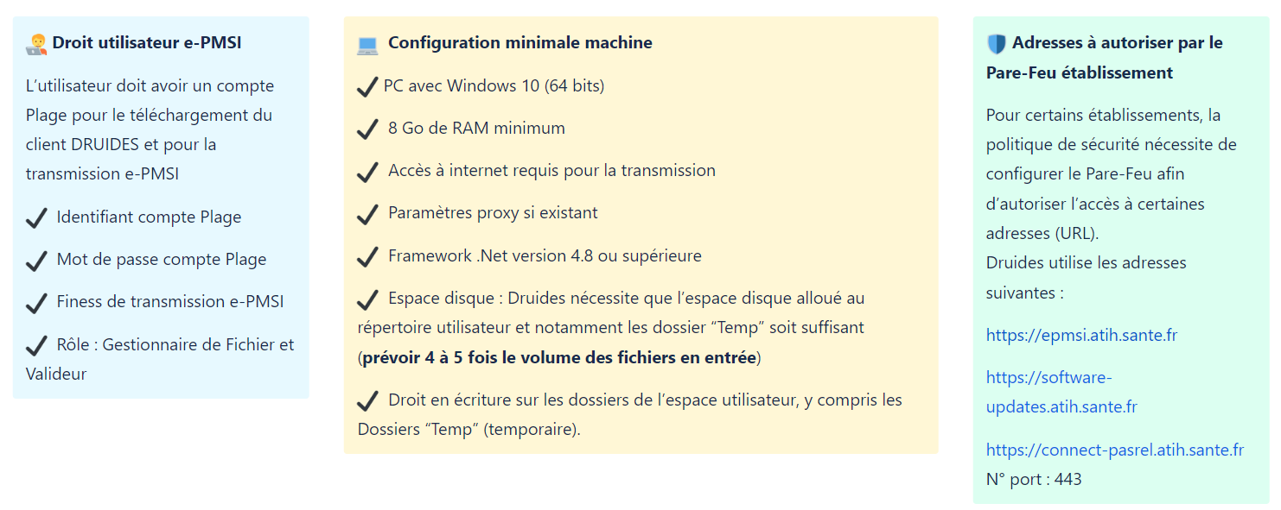
Pré-requis de DRUIDES
Pré-requis, points d’attention et déroulé de la phase de tests

Slide 11

Pré-requis de DRUIDES
Pré-requis, points d’attention et déroulé de la phase de tests
Pendant la période tests :
      Autorisation de https://valid-epmsi.atih.sante.fr/ également nécessaire

Slide 12
Déroulé de la phase de tests SMR
Pré-requis, points d’attention et déroulé de la phase de tests
Objectifs
      Appropriation de l’outil pour l’ensemble des établissements SMR
      Anticiper les éventuelles adaptations d’organisation et matériel
        Fichiers (Fichcomp Med)
        Capacité de stockage : Disque dur / VM
        Paramétrage du pare-feu du SIH / Gestion des droits utilisateurs
        Exploitation des logs
      Phase de tests « grandeur nature »
        Eventuels bug non détectés durant les phases de tests précédentes

Slide 13
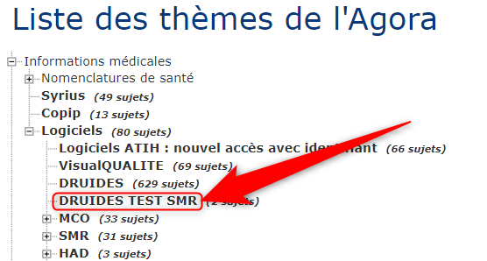
Déroulé de la phase de tests SMR
Pré-requis, points d’attention et déroulé de la phase de tests
Durée de la phase de tests
      De la semaine du 15 juillet 2024 jusqu’à fin Aout / début septembre 2024
      Version Druides 2024.0.10.0 ou supérieure (2024.0.xx.x)
        Période M5 à M7 2024 peuvent être utilisées
        Disponible sur l’espace de téléchargement :
          https://www.atih.sante.fr/plateformes-de-transmission-et-logiciels/logiciels-espace-de-telechargement#D
      Support pendant cette phase de test
        Thème Agora dédié :
        https://agora.atih.sante.fr/agora/ago_theme.do?idTheme=939

Slide 14

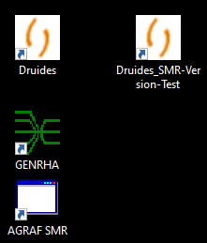
Déroulé de la phase de tests SMR
Pré-requis, points d’attention et déroulé de la phase de tests
Durée de la phase de tests
      A terme il n’y aura qu’un outil (MCO et SMR). Pour les tests, une version spécifique de DRUIDES est à installer.
      Il y un raccourci spécifique, mais les préférences utilisateurs et les répertoires de travail/sauvegarde restent les mêmes entre la version test et la version de prod (MCO)
      ATTENTION : Ne pas tester DRUIDES SMR et faire un export MCO en même temps
Pensez à désinstaller la version test à l’issue des tests
Pendant la phase de tests :
  Les traitements que vous ferez sur la version tests SMR de DRUIDES n’impacteront pas vos dépôts M6 et M7
  Pour le M6 et M7 2024 vous devez continuer à utiliser les outils classiques (DRUIDES MCO, GenRHA, Agraf, …)
Version de prod (MCO)
Version de tests (SMR)
Communiquent avec e-PMSI
Communique avec une version test d’e-PMSI
Versions de prod (SMR)

Slide 15
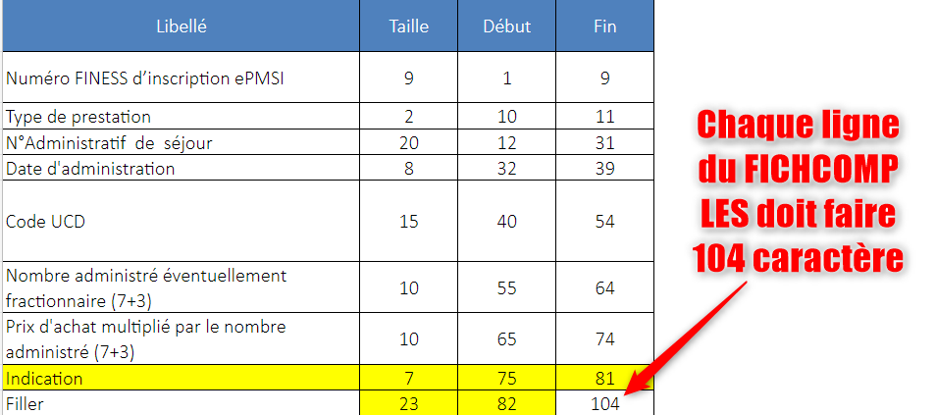
Points d’attention
Pré-requis, points d’attention et déroulé de la phase de tests
DRUIDES n’acceptera en entrée que des RHS au format groupé
Les contrôles dans DRUIDES sont plus nombreux et certaines données qui sont non valorisées dans OVALIDE, sont maintenant rejetées par DRUIDES (ex : FICHCOMP Transport)
Le Format des fichiers en entrée doit absolument faire la taille spécifiée dans les formats, même si le fichier se termine par des espaces avec un filler

Slide 16
Déroulé du webinaire
Feuille de route DRUIDES
Pré-requis, points d’attention et déroulé de la phase de tests
Présentation générale de DRUIDES et des évolutions (concerne également le MCO)
Présentation des fonctionnalités SMR de DRUIDES
Quelques messages clés
Mise en place Vid-chainage (SMR : Ex-OQN)
Questions / réponses

Slide 17
Impacts sur l’utilisation de DRUIDES
Extension de DRUIDES aux SMR
Manuel utilisateur accessible en ligne
      https://atih.atlassian.net/wiki/spaces/DocDRUIDES
Evolution de la charte graphique (couleurs)
Mise à jour automatique optionnelle
      Le pop-up de mise à jour vous précisera quel champ est concerné par la mise à jour
      Si vous n’êtes pas concerné, vous pouvez continuer à utiliser l’outil
      Attention : si vous êtes concerné et que vous ne faites pas la mise à jour, la transmission e-PMSI ne sera pas possible
Une évolution de l’interface utilisateur a été réalisée afin :
      De mieux hiérarchiser les boutons
      De rendre plus explicite certaines fonctionnalités en lien avec la gestion des archives

Slide 18
Déroulé du webinaire
Feuille de route DRUIDES
Pré-requis, points d’attention et déroulé de la phase de tests
Présentation générale de DRUIDES et des évolutions (concerne également le MCO)
Présentation des fonctionnalités SMR de DRUIDES
Quelques messages clés
Mise en place Vid-chainage (SMR : Ex-OQN)
Questions / réponses

Slide 19
Déroulé du webinaire
Feuille de route DRUIDES
Pré-requis, points d’attention et déroulé de la phase de tests
Présentation générale de DRUIDES et des évolutions (concerne également le MCO)
Présentation des fonctionnalités SMR de DRUIDES
Quelques messages clés
Mise en place Vid-chainage (SMR : Ex-OQN)
Questions / réponses

Slide 20

Attention aux archives nécessaires pour les TAS HAS, ENC et contrôles externes
Rappels sur le fonctionnement actuel de la gestion des archives par DRUIDES
Il faut conserver la même rigueur de conservation des archives qu’avant la mise en place de DRUIDES :
      Être particulièrement vigilant pour le M12
      Conservation sur des supports accessibles à plusieurs utilisateurs
      Eviter une sauvegarde locale
      Respecter les règles RSSI et d’archivage de son établissement
      …

Slide 21



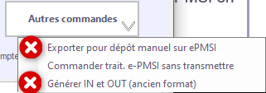
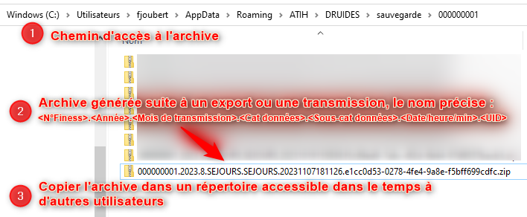



Attention aux archives
Rappels sur le fonctionnement actuel de la gestion des archives par DRUIDES
Quelle archive est utilisée par les outils de TAS HAS, ENC et contrôles externes ?
Méthode à utiliser :
Accès au répertoire de sauvegarde de DRUIDES
De l’utilisateur qui a fait l’export
Attention :
Les fichiers générés en IN/OUT (ancien format) ne servent pas à cette fonctionnalité :
→ Ils servent à alimenter des outils au sein de vos SIH fonctionnant avec l’ancienne architecture des archives
Les fichiers générés par la fonction « exporter pour dépôt manuel sur ePMSI » contiennent seulement une partie des archives
→ Cela sert à réaliser une transmission vers e-PMSI en passant par le site e-PMSI (sans passer par DRUIDES)

Slide 22
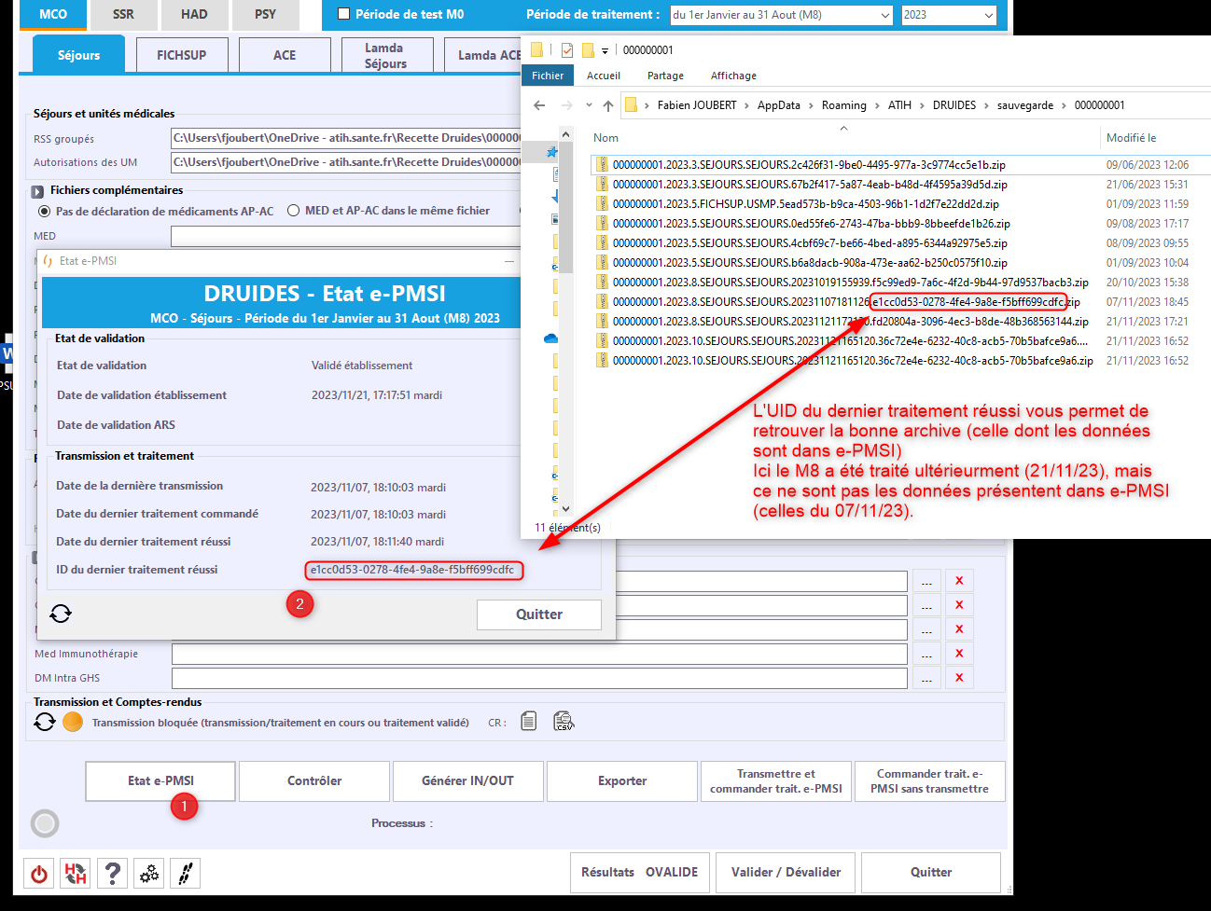
Attention aux archives
Rappels sur le fonctionnement actuel de la gestion des archives par DRUIDES
Comment vérifier que l’archive présente dans le répertoire de sauvegarde est bien celle qui a été déposée sur e-PMSI?

Slide 23

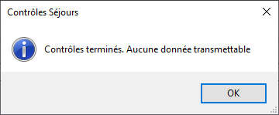
Comment trouver la cause d’une erreur et si besoin contacter efficacement le support ?
Quelques messages clés
Consultation des rapports
Transmission des données à e-PMSI
Récupération des données e-PMSI
Sélection des fichiers
Contrôle des données
3 Fichiers obligatoires :
      RHS Groupés
      Autorisation des UM
      ANO-HOSP (Ex-DG) ou Factures RSF (Ex-OQN)
Il existe une erreur si l’un de ces fichiers n’est pas sélectionné
Si la phase de prétraitement rejette tous les RHS ou toutes les autorisations d’UM vous aurez un message « Aucune donnée transmettable »
      L’édition des comptes rendus vous indiqueront la nature du problème

Slide 24
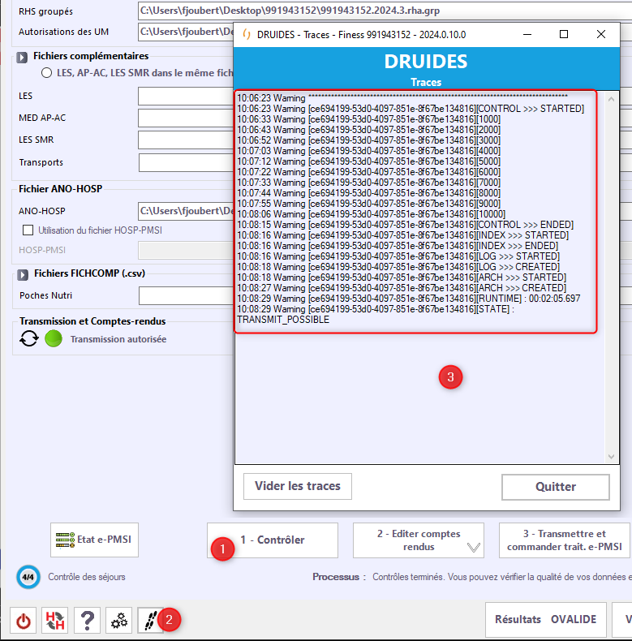

Comment trouver la cause d’une erreur et si besoin contacter efficacement le support ?
Quelques messages clés
Consultation des rapports
Transmission des données à e-PMSI
Récupération des données e-PMSI
Sélection des fichiers
Contrôle des données
1 - Pendant la phase de contrôle
  S’il y a une erreur ou si vous ne savez pas si l’application continue à tourner
2 - Consultez les Traces
3 – L’analyse des traces vous permettra :
      De savoir si l’application fonctionne (de nouvelles lignes s’incrémentent régulièrement)
      D’identifier une cause d’erreur à partir du message fourni par l’application
      De transmettre au support les messages d’erreur pour une analyse plus rapide de votre problématique

Slide 25
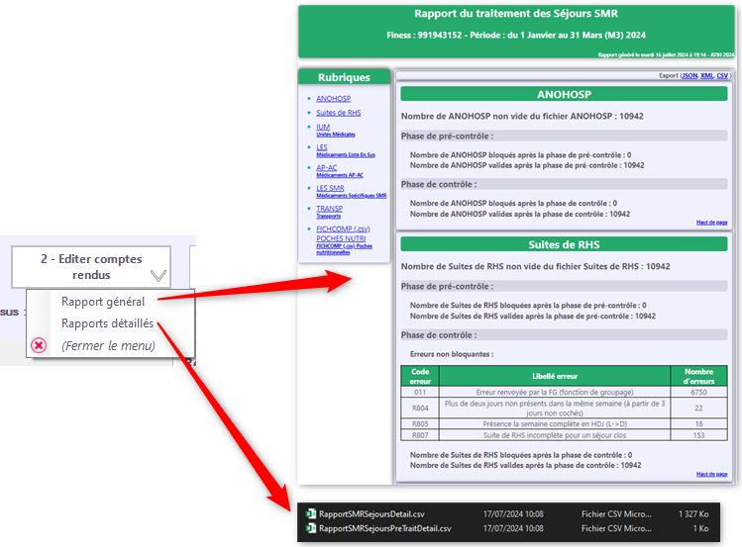
Comment trouver la cause d’une erreur et si besoin contacter efficacement le support ?
Quelques messages clés
Consultation des rapports
Transmission des données à e-PMSI
Récupération des données e-PMSI
Sélection des fichiers
Contrôle des données
L’analyse des CR (général et détaillés)
      Vous permettra de comprendre pourquoi certaines lignes sont rejetées par DRUIDES
        À la phase de pré-Traitement / pré-contrôle
        A la phase de contrôle
      Vous permettra de comprendre les erreurs

Slide 26
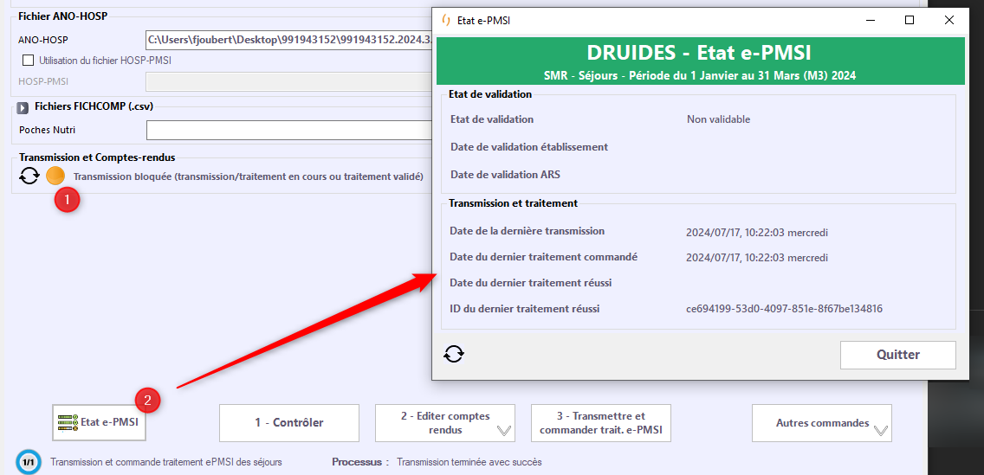
Comment trouver la cause d’une erreur et si besoin contacter efficacement le support ?
Quelques messages clés
Consultation des rapports
Transmission des données à e-PMSI
Récupération des données e-PMSI
Sélection des fichiers
Contrôle des données
En cas de difficulté pour transmettre
      Vérifiez le pictogramme de transmission (1)
      Consultez l’état e-PMSI (2)

Slide 27
Déroulé du webinaire
Feuille de route DRUIDES
Pré-requis, points d’attention et déroulé de la phase de tests
Présentation générale de DRUIDES et des évolutions (concerne également le MCO)
Présentation des fonctionnalités SMR de DRUIDES
Quelques messages clés
Mise en place Vid-chainage (SMR : Ex-OQN)
Questions / réponses

Slide 28
Mise en place d’un fichier Vid-chainage pour les ES SMR Ex-OQN
Vid-chainage (Etablissements SMR - Ex-OQN)
Contexte : Réforme du financement SMR
      Pas de facturation assurance maladie si séjour en cours au moment de l’export et < 90 jours.
      Les RSF-A étaient jusqu’à présent le seul support des informations nécessaires au chainage en Ex-OQN.
Besoin
      Exhaustivité du chainage pour le M12 2024
      Séparer les données de facturation des données utiles au chainage
Définition d’un fichier de recueil pour les établissements SMR ex-OQN
      Vid-chainage qui doit pouvoir être le support qui véhicule les informations de chainage pour le PMSI des ES ex-OQN dans les 4 champs SMR, HAD, MCO et Psy
      Il peut également véhiculer des informations de gestion administrative pour les séjours qui ne donnent pas lieu à facturation en fonction du champ
      Permet de décorréler la gestion des informations de chainage de la facturation (intérêt sur la mise en qualité des données)
      Le RSF ne sera plus utilisé pour le chainage

Slide 29


Nouveau process et calendrier
Vid-chainage (Etablissements SMR - Ex-OQN)
En SMR – Ex OQN
Factures
Les données produites ne serviront pas au chainage
RSF-A
RSF-A
Vidchaînage
Contient uniquement les données utiles au chainage et support unique du chainage.
Transmission alignée sur celle des RHA, tous les séjours (avec facture ou non) doivent être présents dans ce fichier

Slide 30
Nouveau process et calendrier
Vid-chainage (Etablissements SMR - Ex-OQN)
En SMR – Ex OQN
Factures
Les données produites ne serviront pas au chainage
Mise en production dans Druides M10 2024
En conséquence, à partir du M10 2024 :
      L’absence de production d’un Vidchaînage rendra l’export impossible
      La production d’un Vidchaînage de mauvaise qualité (données manquantes, données aberrantes…) entraînera la production d’une erreur qui détériorera les scores qualités
RSF-A
RSF-A
Vidchaînage
Contient uniquement les données utiles au chainage et support unique du chainage.
Transmission alignée sur celle des RHA, tous les séjours (avec facture ou non) doivent être présents dans ce fichier

Slide 31
Déroulé du webinaire
Feuille de route DRUIDES
Pré-requis, points d’attention et déroulé de la phase de tests
Présentation générale de DRUIDES et des évolutions (concerne également le MCO)
Présentation des fonctionnalités SMR de DRUIDES
Quelques messages clés
Mise en place Vid-chainage (SMR : Ex-OQN)
Questions / réponses

Slide 32
MERCI DE VOTRE ATTENTION !

